Slide 1
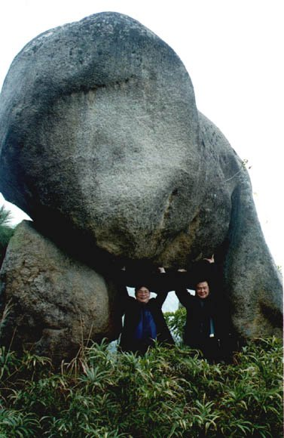
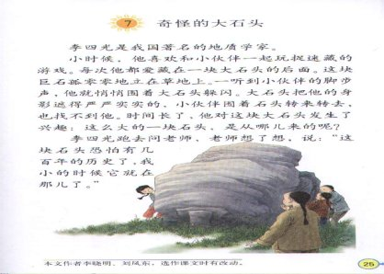
奇怪的大石头
永中一小 李小春

Slide 2

李四光
第四纪冰川遗迹
陨石
句子1
句子2
句子3
句子4
句子5

Slide 3

返回

Slide 4




返回

Slide 5
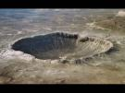
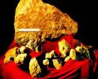
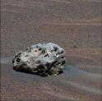

返回

Slide 6
这块大石头孤零零地立在草地上。

Slide 7
这块大石头孤零零地立在草地上。
返回

Slide 8
大石头把他的身影遮得严严实
实的，小伙伴围着石头转来转去，
也找不到他。

Slide 9
大石头把他的身影遮得严严实
实的，小伙伴围着石头转来转去，
也找不到他。
返回

Slide 10
这么大的一块石头，是从哪儿来的呢？
返回

Slide 11
这么重的大石头从天上掉下来，
力量 。它应该
。
可它 ？
一定非常大
把草地砸一个很深很深的大坑
为什么没卧进土里去呢
返回

Slide 12
李四光又跑去问爸爸，爸爸也说不清楚。

Slide 13
李四光又跑去问爸爸，爸爸也说不清楚。

Slide 14
关于苹果落地的故事
一个偶然的事件往往能引发一位科学家思想的闪光。这是1666年夏末一个温暧的傍晚，在英格兰林肯郡乌尔斯索普，一个腋下夹着一本书的年轻人走进他母亲家的花园里，坐在一棵树下，开始埋头读他的书。当他翻动书页时，他头顶的树枝中有样东西晃动起来。一只历史上最著名的苹果落了下来，打在23岁的伊萨克牛顿的头上。恰巧在那天，牛顿正苦苦思索着一个问题：是什么力量使月球保持在环绕地球运行的轨道上，以及使行星保持在其环绕太阳运行的轨道上？为什么这只打中他脑袋的苹果会坠落到地上？正是从思考这一问题开始，他找到了这些的答案——万有引力理论。

Slide 15
瓦特与蒸汽机
瓦特是苏格兰发明家，他最突出的贡献是对蒸汽机作了重大的改革，发明了往复式蒸汽机。为了纪念他，物理学中将他的名字作为功率的单位。童年时代的一天晚上，瓦特在家中喝茶，滚烫的开水刚冲进茶壶，一时还无法喝。瓦特耐心地等待茶凉，他一会儿将茶壶盖打开，一会儿盖上。当他盖上茶壶盖，无意中把茶壶嘴用手指堵住时，壶中的蒸气竟把壶盖顶得“扑扑”直响。蒸气竟然能将壶盖顶开，这一现象引起了瓦特的注意，他继续摆弄着茶壶。坐在一旁的外祖母觉得小瓦特太无聊了，便加以训斥。而瓦特一心想着蒸气的力量，依旧玩着他的茶壶。这次“偶然”的发现，在瓦特心中留下了深刻的印象。日后，瓦特以浓厚的兴趣投入蒸汽机的研究，不能说与这次的“偶然”发现毫无关系。

Slide 16

再见！

